Slide 1

COMPOSIÇÃO DO ORGANAGRAMA
Capacitação : Entendendo os Colegiados

Slide 2
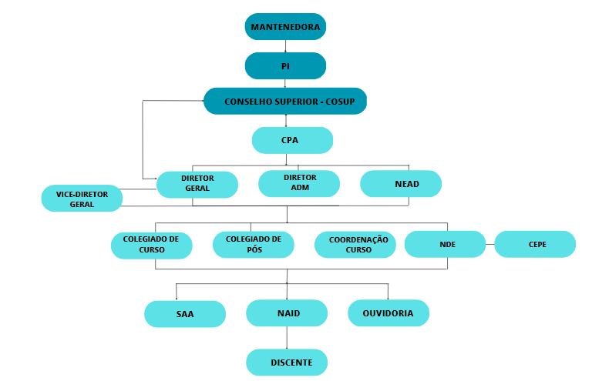


Slide 3
COSUP – CONSELHO SUPERIOR
É um órgão consultivo e deliberativo - ou seja, tem autoridade para tomar decisões para a instituição. E todas essas decisões são feitas por meio de votação entre seus membros.
REPRESENTAÇÃO: Representantes dos docentes, dos estudantes, dos servidores técnico-administrativos, dos egressos da instituição, da sociedade civil,
Todos representados de forma paritária, ou seja, com igual número de representantes.
A presidência será sempre exercida pelo dirigente máximo da instituição.

Slide 4
NDE – NÚCLEO DOCENTE ESTRUTURANTE
A Resolução da CONAES nº 1/2010 estabelece quatro atribuições básicas do NDE, a
Contribuir para a consolidação do perfil profissional do egresso do curso;
Zelar pela integração curricular interdisciplinar entre as diferentes atividades de ensino constantes no currículo;
Indicar formas de incentivo ao desenvolvimento de linhas de pesquisa e extensão, oriundas de necessidades da graduação, de exigências do mercado de trabalho e afinadas com as políticas públicas relativas à área de conhecimento do curso;
Zelar pelo cumprimento das Diretrizes Curriculares Nacionais para os Cursos de Graduação.
Há em sua constituição 7 exigências básicas:
Titulação em nível de pós-graduação stricto sensu;
Regime de trabalho em tempo integral (DE);
Ser constituído por um mínimo de 5 professores pertencentes ao corpo docente do curso;
Ter pelo menos 60% de seus membros com titulação acadêmica obtida em programas de pós-graduação stricto sensu;
Ter todos os membros em regime de trabalho de tempo parcial ou integral, sendo pelo menos 20% em tempo integral;

Slide 5
Colegiado de Curso
Os Colegiados de Cursos têm como competência básica decidir sobre as atividades didático-pedagógicas dos cursos, além de planejar, organizar, coordenar, superintender e fiscalizar o seu desenvolvimento, atuando em ação integrada.
É constituído pelos Docentes em efetivo exercício, um por matéria do currículo mínimo, e pela representação discente.
A direção do Colegiado de Curso é exercida por um Coordenador, auxiliado por um Vice-Coordenador, que devem ser integrantes do quadro efetivo.
O Coordenador e o Vice são nomeados pelo Diretor sendo a sua escolha precedida ou não de consulta à comunidade.
O mandato do Coordenador e do Vice-Coordenador é de 02 anos, permitida uma recondução

Slide 6
A coordenação didática de cada curso de Graduação é exercida por um Colegiado de Curso outras, as seguintes atribuições:
orientar e c que tem, entre coordenar as atividades do curso e propor ao Departamento ou estrutura equivalente a indicação ou substituição de docentes;
elaborar o currículo do curso, com indicação de ementas, créditos e pré-requisitos das atividades acadêmicas curriculares que o compõem;
decidir das questões referentes a matrícula, recepção, dispensa e inclusão de atividades acadêmicas curriculares, transferência, continuidade de estudos, obtenção de novo título e outras formas de ingresso, bem como das representações e recursos contra matéria didática;
coordenar e executar os procedimentos de avaliação do curso;
representar ao órgão competente no caso de infração disciplinar.

Slide 7
Para garantir a representatividade dos segmentos, será composto pelos seguintes membros:
Coordenador de Curso.
No mínimo, 30% dos docentes que ministram aulas no curso.
20% de discentes, garantindo pelo menos um.
10% de técnicos em assuntos educacionais ou pedagogos, garantindo pelo menos um;
Os incisos 1 e 2 devem totalizar 70% do Colegiado.

Slide 8
